Slide 1
DFS(Depth First Search) 깊이 우선 탐색

Slide 2
목차
1. 그래프
1) 그래프의 개념
2) 그래프의 주요 용어
3) 그래프의 종류
4) 컴퓨터에서의 그래프 표현
5) 그래프 탐색
2. DFS
1) DFS의 개념
2) DFS의 특징
3) 알고리즘의 동작 과정
4) 연습문제

Slide 3
1. 그래프
그래프의 개념
그래프의 주요 용어
그래프의 종류
컴퓨터에서의 그래프 표현
그래프 탐색

Slide 4
1. 그래프
1) 그래프의 개념
그래프
객체(사물 또는 추상적 개념)들과 객체들 사이의 연결 관계 표현
정점(Vertex)들의 집합과 정점을 연결하는 간선(Edge)들의 집합으로 구성된 자료 구조
선형 자료구조나 트리 자료구조로 표현하기 어려운 N:N 관계를 가지는 원소들을 표현하기에 용이

Slide 5
1. 그래프
2) 그래프의 주요 용어
정점(vertex) :
위치 개념 (node라고도 부름)
V(G) : 그래프 G의 정점들의 집합
간선(edge) :
정점과 정점을 연결하는 선
정점들 간의 관계를 나타냄
(link, branch라고도 부름)
E(G) : 그래프 G의 간선들의 집합
vertex
0
edge
1
2

Slide 6
1. 그래프
3) 그래프의 종류
방향 그래프 vs 무방향 그래프
DIRECTED GRAPH
UNDIRECTED GRAPH
A
A
B
C
B
C
<G1>
<G2>
간선 방향이 있는 그래프
<A,B>≠<B,A>
정점 : V(G1) = {A,B,C}
간선 : E(G1) = {(A,B),(A,C),(C,A),(C,B)}
간선 방향이 없는 그래프
(A,B) = (B,A)
정점 : V(G2) = {A,B,C}
간선 : E(G1) = {(A,B),(A,C),(B,C)}

Slide 7
1. 그래프
3) 그래프의 종류
가중치 그래프
WEIGHTED GRAPH
3
A
5
B
1
C
D
9
7
<G1>
간선에 가중치(weight)나 비용(cost)이 할당된 그래프
네트워크라고도 부름

Slide 8
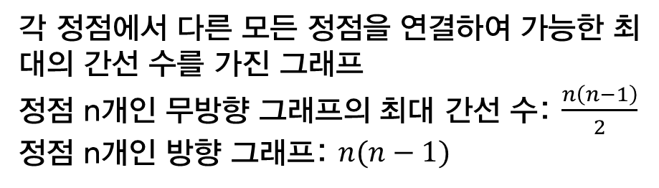
1. 그래프
3) 그래프의 종류
완전 그래프 vs 부분 그래프
COMPLETE GRAPH
SUBGRAPH
A
A
A
B
C
B
C
B
D
D
D
<G1>
<G2>
각 정점에서 다른 모든 정점을 연결하여 가능한 최대의 간선 수를 가진 그래프
정점 n개인 무방향 그래프의 최대 간선 수: $\frac{n\left(n−1\right)}{2}$
정점 n개인 방향 그래프: $n(n−1)$
일부 정점이나 간선을 제외하여 만든 그래프
G2는 G1의 부분 그래프들

Slide 9
1. 그래프
3) 그래프의 종류
연결 그래프 vs 비연결(단절) 그래프
CONNECTED GRAPH
DISCONNECTED GRAPH
A
D
A
D
B
B
C
E
C
E
떨어져 있는 정점이 없으면 연결 그래프
하나라도 단절되어 있으면 단절 그래프

Slide 10
1. 그래프
인접(Adjacent) :
두 개의 정점에 간선이 존재(연결)할 경우 서로 인접해 있다고 함
1
방향성을 가지는 경우
2
3
1
4
5
2
2번 정점은 1번 정점의 인접 정점
1번 정점은 2번 정점의 인접 정점 X
1번 정점은 2번 정점의 인접 정점
2번 정점은 1번 정점의 인접 정점

Slide 11
1. 그래프
4) 컴퓨터에서의 그래프 표현
1. 인접 행렬(Adjacent matrix)
|V| x |V| 크기의 2차원 리스트를 이용해서 간선 정보 저장
두 정점을 연결하는 간선의 유무를 행렬 형태로 표현
행 번호와 열 번호는 그래프의 정점에 대응
두 정점이 인접되어 있으면 1, 그렇지 않으면 0으로 표현
2. 인접 리스트(Adjacent List)
각 정점마다 인접 정점으로 나가는 간선의 정보 저장
정점의 개수에 비해 상대적으로 간선의 수가 적은 경우 사용

Slide 12
1. 그래프
4) 컴퓨터에서의 그래프 표현
1. 인접 행렬 - (1) 무향 그래프
 | 0 | 1 | 2 | 3 | 4 | 5 | 6
0 | 0 | 1 | 1 | 0 | 0 | 1 | 1
1 | 1 | 0 | 0 | 0 | 0 | 0 | 0
2 | 1 | 0 | 0 | 0 | 0 | 0 | 0
3 | 0 | 0 | 0 | 0 | 1 | 1 | 0
4 | 0 | 0 | 0 | 1 | 0 | 1 | 1
5 | 1 | 0 | 0 | 1 | 1 | 0 | 0
6 | 1 | 0 | 0 | 0 | 1 | 0 | 0
0
6
|7| x |7|의 2차원 리스트 사용
0번 정점과 1번 정점은 서로 인접
- 행 번호 0, 열 번호 1에 1을 표시
- 행 번호 1, 열 번호 0에 1을 표시
간선의 개수가 여덟 개이므로 1의 개수는 간선 수의 두 배
2
1
3
5
4

Slide 13
1. 그래프
4) 컴퓨터에서의 그래프 표현
1. 인접 행렬 - (2) 유향 그래프
 | 0 | 1 | 2 | 3 | 4 | 5 | 6
0 | 0 | 1 | 1 | 0 | 0 | 1 | 1
1 | 0 | 0 | 0 | 0 | 0 | 0 | 0
2 | 0 | 0 | 0 | 0 | 0 | 0 | 0
3 | 0 | 0 | 0 | 0 | 0 | 0 | 0
4 | 0 | 0 | 0 | 1 | 0 | 0 | 0
5 | 0 | 0 | 0 | 1 | 1 | 0 | 0
6 | 0 | 0 | 0 | 0 | 1 | 0 | 0
0
6
진출차수
2
1
간선의 수 만큼 1이 표현
1번 정점에서 화살표가 나가는 간선의 수가 4개이므로 1번 정점의 진출 차수는 4, 진입 차수는 0
3
5
4
진입차수

Slide 14
1. 그래프
4) 컴퓨터에서의 그래프 표현
2. 인접 리스트 - (1) 무향 그래프
0
1
2
5
6
0
6
1
0
2
2
0
1
3
3
4
5
5
4
4
3
5
6
5
0
3
4
6
0
4

Slide 15
1. 그래프
4) 컴퓨터에서의 그래프 표현
2. 인접 리스트 - (2) 유향 그래프
0
1
2
5
6
0
6
1
2
2
1
3
3
5
4
4
3
5
3
4
6
4

Slide 16
1. 그래프
5) 그래프 탐색
그래프 순회
비선형구조인 그래프로 표현된 모든 정점을 빠짐없이 탐색
그래프 탐색의 대표적인 방법
종류: 깊이 우선 탐색(DFS), 너비 우선 탐색(BFS)

Slide 17
2. DFS
DFS의 개념
DFS의 특징
알고리즘의 동작 과정
연습문제

Slide 18
2. DFS
1) DFS의 개념
DFS란?
임의의 노드에서 시작해서 다음 분기(branch)로 넘어가기 전에 해당 분기를 완벽하게 탐색하는 방법
넓게(wide) 탐색하기 전에 깊게(deep) 탐색함
모든 노드를 방문하고자 하는 경우에 이 방법을 선택함

Slide 19
2. DFS
1) DFS의 개념
가장 마지막에 만났던 갈림길의 정점으로 되돌아가서 다시 깊이 우선 탐색 반복
후입선출 구조의 스택을 사용하거나 재귀 호출을 이용해서 구현

Slide 20
2. DFS
2) DFS의 특징
DFS(깊이 우선 탐색)
BFS(너비 우선 탐색)

Slide 21

2. DFS
2) DFS의 특징
깊이 우선 탐색(DFS)이 너비 우선 탐색(BFS)보다 좀 더 간단함
검색 속도 자체는 너비 우선 탐색(BFS)에 비해서 느림
대표적으로 백트래킹에 사용함
DFS의 시간복잡도
DFS는 그래프(정점의 수:N, 간선의 수:E)의 모든 간선을 조회
- 인접 리스트로 표현된 그래프: $O(N+E)$
- 인접 행렬로 표현된 그래프: $O(N^{2})$
백트래킹이란?
해를 찾는 도중에 ‘막히면’(즉, 해가 아니면) 되돌아가서 다시 해를 찾아가는 기법
백트래킹과 DFS의 차이
백트래킹의 경우 가지치기가 일어나므로 원시적인 방법으로 모든 경우의 수를 확인하는 알고리즘은 아님

Slide 22
2. DFS
3) 알고리즘의 동작 과정
Stack을 이용한 과정
재귀를 이용한 과정
# G: 그래프, S: 스택, v: 시작 정보
# visited : 정점의 방문 정보 표시
# G[v] : 그래프 G에서 v의 인접 정점 집합
def dfs(S,v):
S = [v]
while stack:
v = S.pop()
if v not in visited:
visited.append(v)
원하는 작업 수행
S.extend(G[v]-set(visited))
return visited;
# G: 그래프, v: 시작 정점
# visited: 정점 방문정보 표시, False로 초기화
# G[v] : 그래프 G에서 v의 인접 정점 리스트
# 시작 정점 stack에 저장
def dfs(G,v):
visited[v] = True
원하는 작업 수행
for w in G[v]:
if not visited[w]:
dfs(G,w)
# stack이 빈상태 아니면 반복
# v정점에 대해 방문 표시
# stack에서 마지막에 입력한 정점 pop
# v에 대해 방문여부 검사
# v에 대해 방문표시
# v의 모든 인접 정점에 대해 반복
# w가 방문 안한 정점인지 검사
# w를 방문하기 위해 재귀 호출
# v의 모든 인접 정점 중 방문하지 않은 정점을 stack에 저장
# visited에는 방문한 순서대로 저장

Slide 23
2. DFS
3) 알고리즘의 동작 과정
정점 | 1 | 2 | 3 | 4 | 5 | 6 | 7 | 8
방문정보 | F | F | F | F | F | F | F | F
T
T
T
T
T
T
T
T
1
1
3
2
3
5
2
4
5
6
5
8
6
4
7
8
7
5
8
6
3

Slide 24
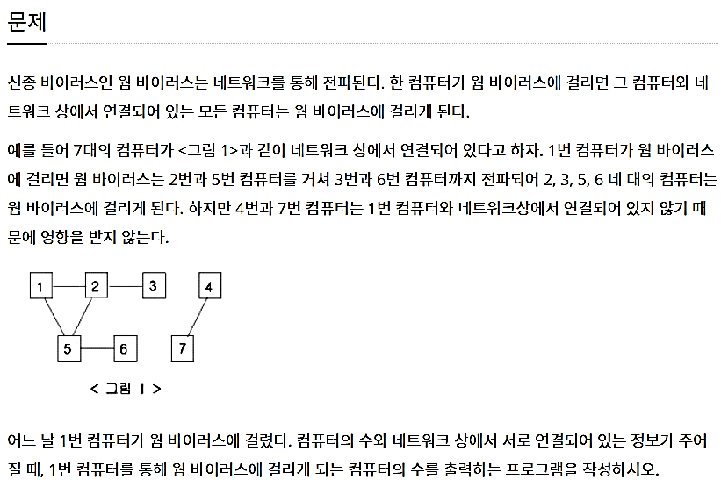
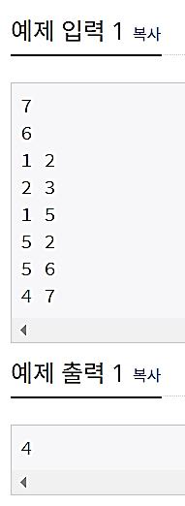
2. DFS
4) 연습문제 – 바이러스

Slide 25
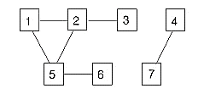
2. DFS
4) 연습문제 – 바이러스
1번 컴퓨터와 연결되어있는 컴퓨터의 수는?

Slide 26
2. DFS
4) 연습문제 – 바이러스
풀이방법
인접 리스트(Adjacent List) 생성
Stack 이용
재귀함수 이용

Slide 27
2. DFS
4) 연습문제 – 풀이
import sys
N = int(sys.stdin.readline()) # N: 컴퓨터의 수
M = int(sys.stdin.readline()) # M: 연결 수
# 인접 list 생성
adList = [[] for _ in range(N+1)] # 빈 인접 list 생성 for _ in range(1,M+1):
edge1,edge2 = map(int,sys.stdin.readline().split())
adList[edge1].append(edge2)
adList[edge2].append(edge1)
adList =
[[],
[2,5],
[1,3,5],
[2],
[7],
[1,2,6],
[5],
[4]]

Slide 28
2. DFS
4) 연습문제 – 풀이 (1) stack을 이용한 풀이
1
4
1
2
2
2
3
3
5
7
5
6
stack = [1] # -> 1을 stack에 추가
visited = [] # visited 정의
while stack: # stack에 값이 있는 동안
current = stack.pop()
for neighbor in adList[current]:
if neighbor not in visited:
stack.append(neighbor)
# visited에 current를 추가
if current not in visited:
visited.append(current)
print(len(visited)-1)
6
Stack
Current
Visited

Slide 29
visited = [0 for _ in range(N+1)]
# 재귀함수 생성
def dfs(v):
visited[v] = 1
for next_v in adList[v]:
if not visited[next_v]:
dfs(next_v)
return visited print(dfs(1).count(1)-1)
2. DFS
4) 연습문제 – 풀이 (2) 재귀함수를 이용한 풀이
next v
v:1
visited:[0,1,0,0,0,0,0,0]
adList[1]: [2,5]
v:2
visited:[0,1,1,0,0,0,0,0]
adList[2] : [1,3,5]
next v
2
x
1
v:3
visited:[0,1,1,1,0,0,0,0]
adList[3] : [2]
next v
2
x
3
5
v:3
visited:[0,1,1,1,0,1,0,0]
adList[5] : [1,2,6]
next v
x
1
2
x
next v
6
v:6
visited:[0,1,1,1,0,1,1,0]
adList[6] : [5]
x
5
5
x

Slide 30
2. DFS
4) 연습문제 목록
[문제 → 단계별로 풀어보기 → DFS와 BFS]
1. 바이러스(2606) : https://www.acmicpc.net/problem/2606
2. 단지번호붙이기(2667) : https://www.acmicpc.net/problem/2667
3. 유기농 배추(1012) : https://www.acmicpc.net/problem/1012
[문제 → 알고리즘 분류 → DFS]
4. 안전 영역(2468) : https://www.acmicpc.net/problem/2468
5. 적록색약(10026) : https://www.acmicpc.net/problem/10026
6. 효율적인 해킹(1325) : https://www.acmicpc.net/problem/1325
→ 다음 스터디 풀이

Slide 31
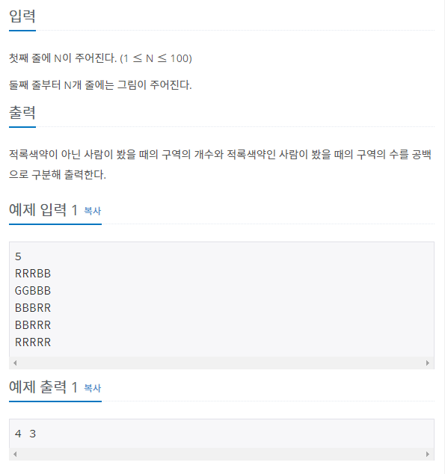
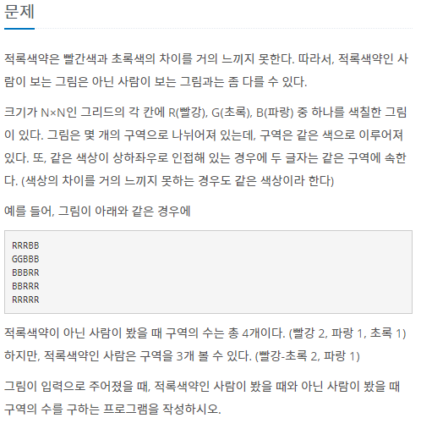
2. DFS
5) 연습문제 – 적록색약

Slide 32
2. DFS
5) 연습문제 – 풀이
풀이방법
인접 행렬(Adjacent Matrix) 생성
재귀함수 이용

Slide 33
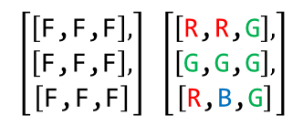
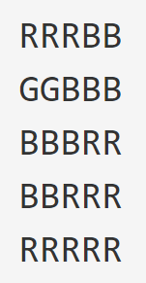
2. DFS
5) 연습문제 – 풀이
visited
picture

Slide 34

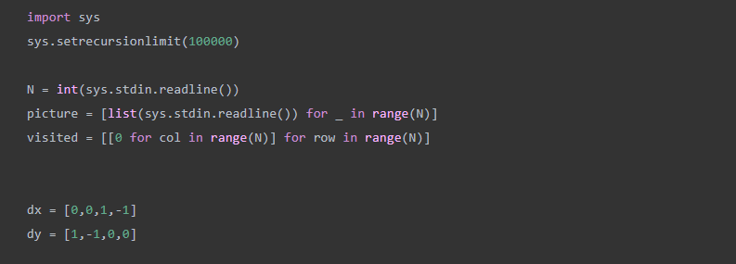
2. DFS
5) 연습문제 – 풀이
재귀로 풀 때는 추가해줘야 런타임오류가 안 남
Python에서 최대 재귀 기본값은 1000인데, sys.setrecursionliit(limit)으로 최대 재귀 깊이를 수동으로 늘릴 수 있음

Slide 35
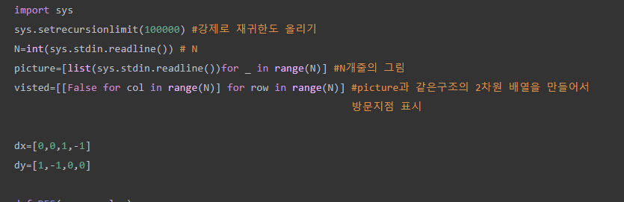
2. DFS
5) 연습문제 – 풀이
visited
picture

Slide 36
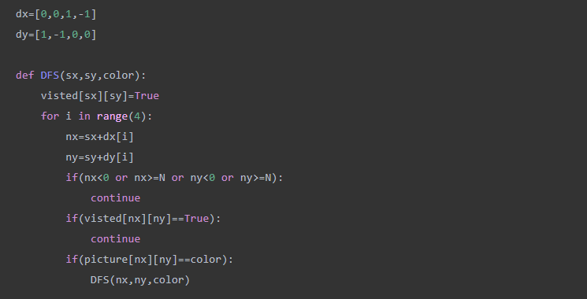
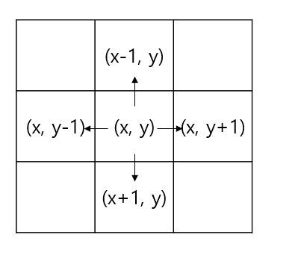
2. DFS
5) 연습문제 – 풀이
Notes:
행렬이라서 좌표평면으로 이해하지 말고 저런 그림으로

Slide 37
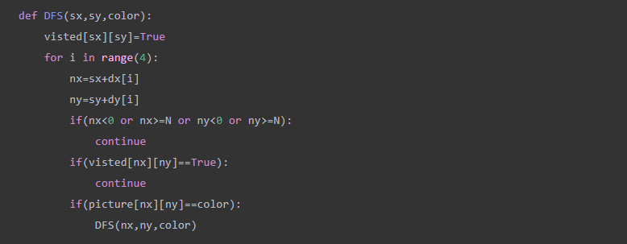
2. DFS
5) 연습문제 – 풀이
– nx가 배열의 범위를 넘었는지
- ny가 배열의 범위를 넘었는지
– visted[nx][ny] 가 True이면
= 이미 방문한 곳인지
– 같은 색이면 재귀

Slide 38
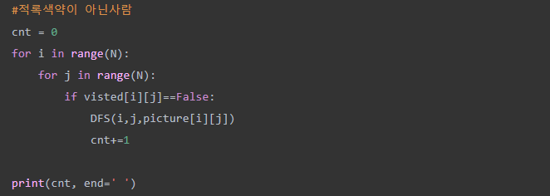
2. DFS
5) 연습문제 – 풀이
Notes:
DFS 함수에서 나왔을 때 (상하좌우 어디에도 같은 빛이 없을 때 )
적록색약이 아닌 사람 수를 증가

Slide 39
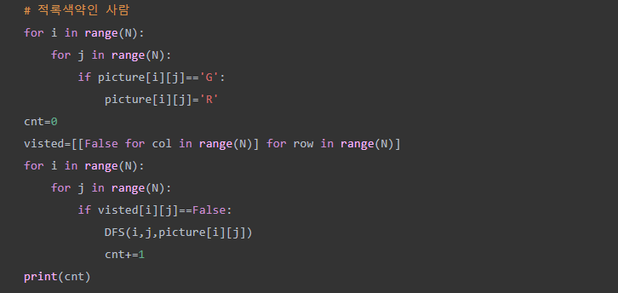
2. DFS
5) 연습문제 – 풀이

Slide 40
#적록색약이 아닌사람
cnt = 0
for i in range(N):
for j in range(N):
if visted[i][j]==False:
DFS(i,j,picture[i][j])
cnt+=1
print(cnt, end=' ')
#적록색약인 사람
for i in range(N):
for j in range(N):
if picture[i][j]=='G':
picture[i][j]='R'
cnt=0
visted=[[False for col in range(N)] for row in range(N)]
for i in range(N):
for j in range(N):
if visted[i][j]==False:
DFS(i,j,picture[i][j])
cnt+=1
print(cnt)
2. DFS
5) 연습문제 – 풀이코드
import sys
sys.setrecursionlimit(100000)
N=int(sys.stdin.readline())
picture=[list(sys.stdin.readline())for _ in range(N)]
visted=[[False for col in range(N)] for row in range(N)]
dx=[0,0,1,-1]
dy=[1,-1,0,0]
def DFS(sx,sy,color):
visted[sx][sy]=True
for i in range(4):
nx=sx+dx[i]
ny=sy+dy[i]
if(nx<0 or nx>=N or ny<0 or ny>=N):
continue
if(visted[nx][ny]==True):
continue
if(picture[nx][ny]==color):
DFS(nx,ny,color)

